Slide 1
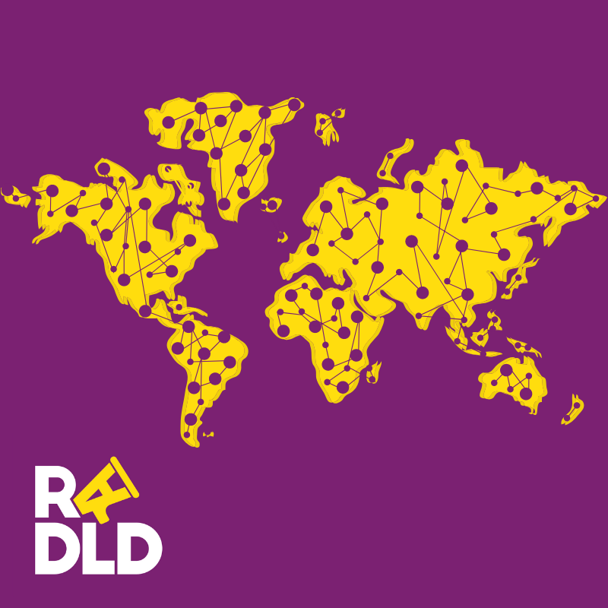
روز جهانی آگاهی از اختلال تکاملی زبان (DLD)
22 مهر 1401
14 October 2022

